Slide 1
5.3节 定积分的计算方法
换元积分法
换元积分法
不定积分
定积分
分部积分法
分部积分法
5.3.1 定积分换元积分法
5.3.2 定积分分部积分法

Slide 2
5.3.1 定积分换元积分法
定理1. 设函数
单值函数
满足:
1)
2) 在
上
则
证: 所证等式两边被积函数都连续,
因此积分都存在 ,
且它们的原函数也存在 .
则
是
的原函数 ,
因此有

Slide 3
说明:
1) 当β < α , 即区间换为
定理 1 仍成立 .
2) 必需注意换元必换限 , 原函数中的变量不必代回 .
3) 换元公式也可反过来使用 , 即
或配元
配元不换限

Slide 4
例1. 计算
解: 令
则
且
∴ 原式 =
例2. 计算
解: 令
则
且
∴ 原式 =

Slide 5
例3. 计算定积分
解

Slide 6
例4. 计算定积分
解
原式

Slide 7
例5.
偶倍奇零
(1) 若
(2) 若
证:

Slide 8
例6. 计算定积分
解
原式
偶函数
奇函数
单位圆的面积

Slide 9
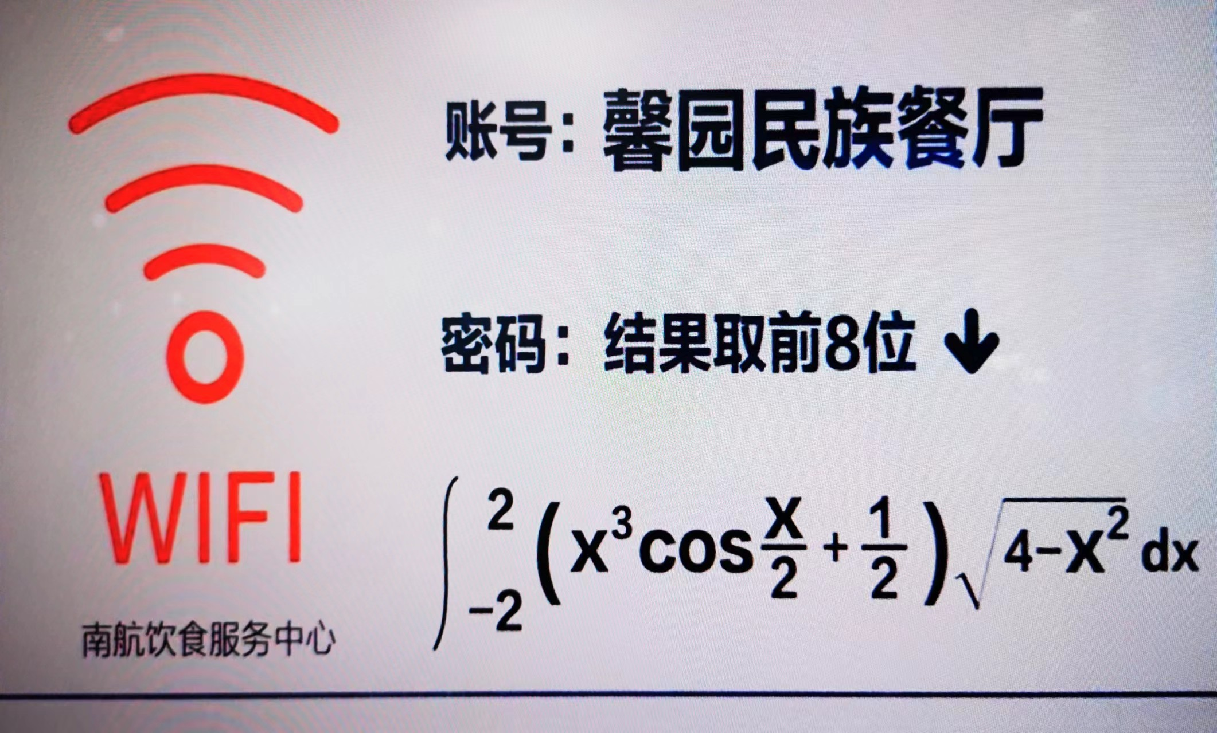
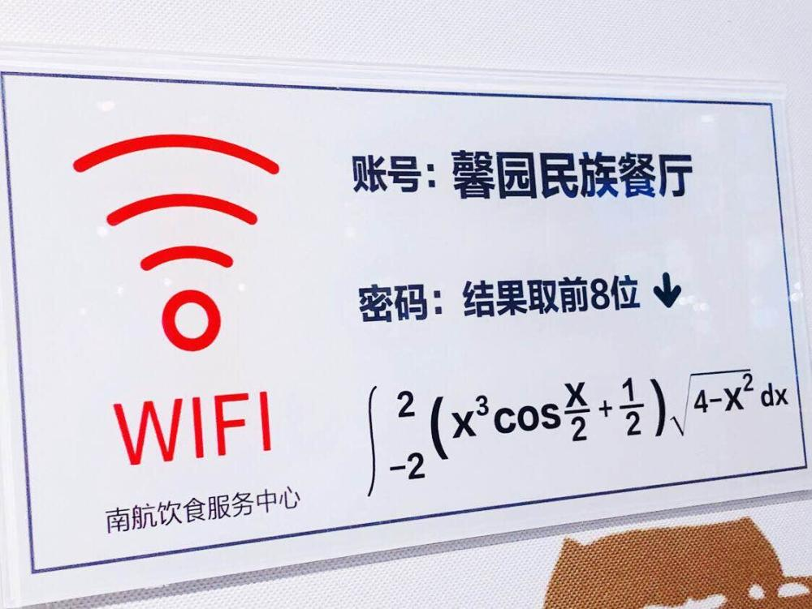

Slide 10
例7. 设 f (x) 是连续的周期函数, 周期为T, 证明：
并由此计算
证: (1) 记
则
即

Slide 11
另证

Slide 12
并由此计算
(2)
则有
周期的周期函数

Slide 15
5.3.2 定积分分部积分法
定理2.
则
证:
边积边代限

Slide 16
例8. 计算
解:
原式 =

Slide 17
例9. 计算定积分
解

Slide 18
解

Slide 20
小结
换元积分法
换元必换限
配元不换限
边积边代限
基本积分法
分部积分法
作业 习题5.3：1(2,4,6); 2(2,4,5); 3(4,6); 4(1,3); 6; 7(2).
练习
1.
提示: 令
则

Slide 21
2. 设
解法1.
解法2.
对已知等式两边求导,
思考:
若改题为
得
提示: 两边求导, 得

Slide 22
3. 设
求
解:
(分部积分)

Slide 23
思考题
1. 证明
是以 π 为周期的函数.
证：
是以 π 为周期的周期函数.

Slide 24
2.
证明
证：
右端
分部积分
再次分部积分
= 左端

